Slide 1
css样式表

Slide 2
目录
掌握css的基本语法
使用文本和字体样式美化网页
使用背景样式美化网页
使用盒子模型的相关属性实现页面布局
掌握普通文档流、浮动与清除属性的含义
使用div-ul-li实现局部布局
使用div-dl-dt-dd实现图文混编
使用伪类样式控制超链接样式

Slide 3
css样式
什么是css样式
CSS是Cascading Style Sheets的缩写，一般翻译为层叠样式表
为什么使用css样式表
实现内容和样式的分离，利于团队开发
实现样式复用，提高开发效率
实现页面的精确控制
更利于搜索引擎的搜索

Slide 4
css样式的基本语法
基本结构
代码规范
虽然css代码不区分大小写，但推荐全用小写。
每条样式规则用分号（;）隔开
当CSS代码较多时，可以使用”/*......*/”添加必要的注释
<style type="text/css">
选择器{
对象的属性1:属性值1;
对象的属性2:属性值2;
}
</style>

Slide 5
选择器的分类
标签选择器
当需要对页面内某类标签的内容进行修饰时，则采用标签选择器
标签名{ 属性名1:属性值1 ;
属性名2:属性值2 ;
……
}

Slide 6
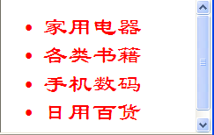
标签选择器
希望修饰页面中的所有项目列表项<li>的样式为：字体大小为28px、红色、隶书。
<style>
li{color:red;font-size:28px;font-family:隶书; }
</style>
<div>
<ul>
<li>家用电器</li>
<li>各类书籍</li>
<li>手机数码</li>
<li>日用百货</li>
</ul>
</div>

Slide 7
类选择器
如果希望设置个别<li>元素的样式和其他<li>元素不同，该如何实现？答案就是使用类选择器。
.类名{属性名1:属性值1;
属性名2 :属性值2 ;
}

Slide 8
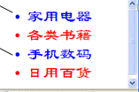
类选择器
希望列表项“家用电器”、“手机数码”和其他列表项目的颜色不同，显示为蓝色。
<style>
li{color:red;font-size:28px;font-family:隶书; }
.blue{color:blue;}
</style>
<ul>
<li class="blue">家用电器</li>
<li>各类书籍</li>
<li class="blue">手机数码</li>
<li>日用百货</li>
</ul>

Slide 9
ID选择器
什么是ID选择器
ID属性作为HTML元素的唯一标识，要求页面内不能有重复的ID标识属性，W3C已将ID属性定为HTML元素的标准属性
使用步骤
使用ID属性标识被修饰的页面元素
定义相应的ID选择器样式
#ID标识名{属性名1:属性值1;
属性名2 :属性值2 ;

Slide 10
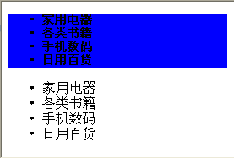
ID选择器
如图所示:将整个列表项看作一个带ID标识的div块，现希望只对该div块进行字体、宽度、背景色的修饰
<style>
#book{font:bold 14px 宋体;background-color:blue;width:300px;}
</style>
<div id="book">
<ul>
<li>家用电器</li>
<li>各类书籍</li>
<li>手机数码</li>
<li>日用百货</li>
</ul>
</div>

Slide 11
常用的样式属性
文本属性
属性名 | 含义 | 举例 | 应用场景
line-height | 设置行高（即行间距），常 用取值为25px、28px | line-height="25px" | 布局多行文本
text-align | 设置对齐方式，常用取值为 left、right、center | text-align="center" | 各种元素对齐
letter-spacing | 设置字符间距，常用取值为 3px、 8px | letter-spacing="5px" | 加大字符间间隔
text-decoration | 设置文本修饰，常用取值 underline (下划线）、none | text-decoration="underline" | 加中划线、下划线等
white-space | 规定如何处理空白，例如规 定是否换行等，常用取值为 nowrap (不换行） | white-space="nowrap" | 文本溢出时不断行

Slide 12
常用的样式属性
字体属性
属性名 | 含义 | 举例 | 应用场景
font | 在一个声明中设置字体的所 有样式属性 | font： bold 12px 宋体 | 常用于字体样式的 缩写
font-family | 定义字体类型 | font-family：宋体 | 定义字体样式
font-size | 定义字体大小 | font-size： 12px | 定义字体样式
font-weight | 定义字体的粗细 | font-weight： bold | 定义字体样式

Slide 13
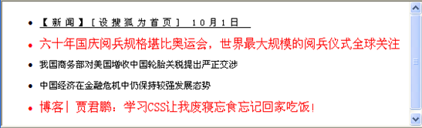
常用样式属性用例

Slide 14
常用样式属性用例
<style tylie="text/css">
li{
font:12px 宋体;
text-align:left;
line-height:28px;
}
.title{
letter-spacing:5px;
white-space:nowrap;
text-decoration:underline;
}
/* 大字体的样式*/
.bigFont {
font-size:16px;
color:red;
}
</style>

Slide 15
常用样式属性用例
<div>
<ul>
<li class="title">【新闻】[设搜狐为首页] 10月1日 </li>
<li class="bigFont">六十年国庆阅兵规格堪比奥运会，世界最大规模的阅兵仪式全球关注</li>
<li>我国商务部对美国增收中国轮胎关税提出严正交涉</li>
<li>中国经济在金融危机中仍保持较强发展态势</li>
<li class="bigFont">博客| 贾君鹏：学习CSS让我废寝忘食忘记回家吃饭！ </li>
</ul>
</div>

Slide 16
常用样式属性之背景属性
背景属性用于定义页面元素的背景色或背景图片，同时还可以精确控制背景出现的位 置、平铺方向等
常用背景属性
属性 | 含义 | 举例
background | 在一个声明中设置所 有的背景属性 | background: #ccc url(images/bg.png) repeat-x 20px
background-color | 设置背景颜色 | background-color: #ccc
background-image | 设置背景图片 | background-image: url(images/bg.png)
background-repeat | 设置背景的平铺方式 | background-repeat: no-repeat
background-position | 设置背景出现的初始位置 | background-position: 20px – l00px(分别表示横向和纵向的位置坐标）

Slide 17
背景属性-background-repeat
属性background-repeat:表示背景图的重复方式，即如何平铺背景
平铺方式 | 含义 | 应用场景
repeat | 横纵向都平铺，不填时的默认值 | 小方块图平铺构建整体背景
repeat-x | 横向平铺 | 细长小图实现渐变效果
repeat-y | 纵向平铺 | 小图背景实现特殊边框
no-repeat | 背景图不重复平铺 | 大图做背景或使用偏移量控制

Slide 18
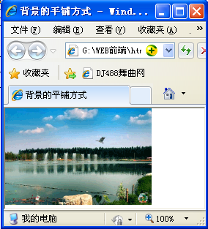
background-repeat四种平铺效果
repeat
repeat-x
repeat-y
no-repeat

Slide 19
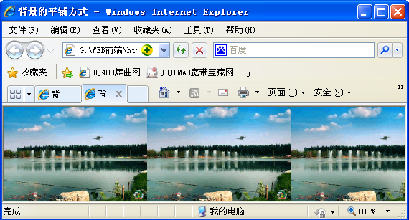
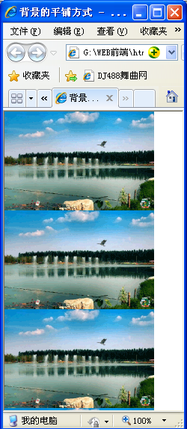
background-repeat四种平铺效果

Slide 20
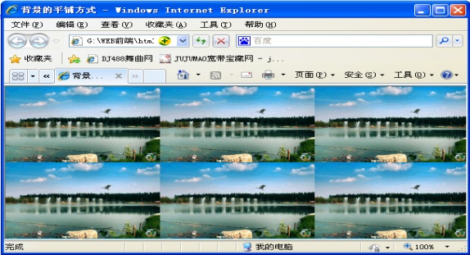
background-repeat四种平铺效果

Slide 21
背景属性background-position
background-position属性设置背景图出现的位置，即背景出现一定的偏移量
背景图出现的初始位置 | 含义 | 示例
Xpos Ypos | 使用具体的像素值表示背 景出现的位置，第一个数 值表示水平位置，第二个 表示垂直位置 | 0px 0px (默认，表示从左上角出现背景，无偏移）
 |  | 30px 40px (正向偏移，图片向下和向右移动）
 |  | -50px -60px (反向偏移，图片向上和向左移动）
X% Y% | 使用百分比表示背景出现的位置 | 30%50% (垂直方向居中，水平方向偏移30%)
X方向关键词Y方向 关键词 | 使用关键词表示背景出现 的位置，水平方向的关键 词有 left、center、right, | 可以使用水平和垂直方向的关键词进行自由组合，如省略，则默认为center。例如: right top (右上角出现) left bottom (左下角出现） top (上方水平居中位置出现）

Slide 22
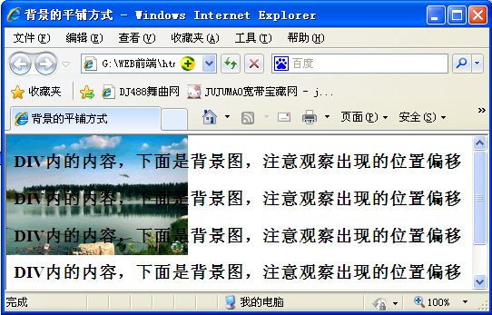
背景属性background-position

Slide 23
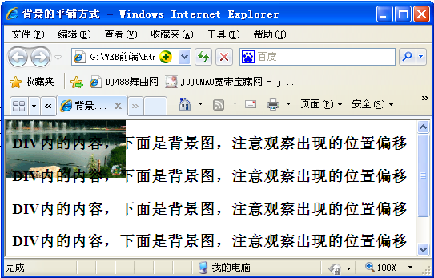
背景属性background-position

Slide 24
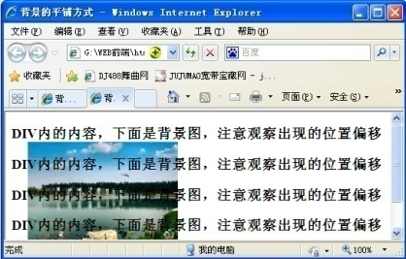
背景属性background-position

Slide 25
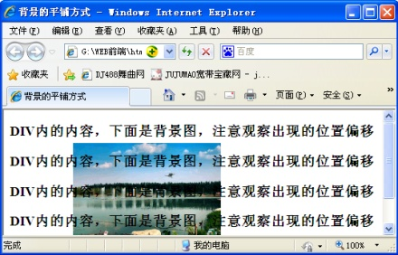
背景属性background-position

Slide 26
背景属性用例
<head>
<meta http-equiv="Content-Type" content="text/html; charset=utf-8" />
<title>背景的偏移量</title>
<style type="text/css">
body{
background:url(images/back.gif);
background-repeat:no-repeat;
background-position:-50px -60px;
}
</style>
</head>

Slide 27
背景属性用例
<body>
<div>
<h3>DIV内的内容，下面是背景图，注意观察出现的位置偏移</h3>
<h3>DIV内的内容，下面是背景图，注意观察出现的位置偏移</h3>
<h3>DIV内的内容，下面是背景图，注意观察出现的位置偏移</h3>
<h3>DIV内的内容，下面是背景图，注意观察出现的位置偏移</h3>
<h3>DIV内的内容，下面是背景图，注意观察出现的位置偏移</h3>
</div>
</body>

Slide 28
背景属性用例

Slide 29
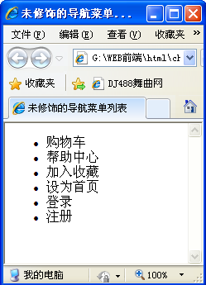
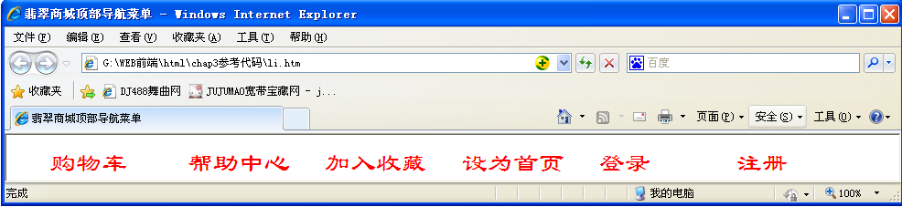
列表的常用属性
未使用样式时
使用样式时
使用列表制作横向菜单

Slide 30
列表的常用属性
list-style
list-style属性用于定义列表项的各类风格，常用的属性值有:
属性值 | 方式 | 语法实现（常用缩写） | 示例
none | 去掉修饰符号 | list-style:none | 刷牙 洗脸
disc | 实心圆（<ul>默认类型） | list-style:disc | •刷牙 •洗脸
circle | 空心圆 | list-style:circle | 〇刷牙 〇洗脸
square | 实心正方形 | list-style:square | ■刷牙 ■洗脸
decimal | 数字（<01>默认类型） | list-style:decimal | 1. 刷牙 2. 洗脸

Slide 31
列表的常用属性
float
float属性用于定义元素的浮动方向,并非列表的专用属性，改变块级元素默认的换行显示方式，此处为了设置列表的横向排列。
<ul>
<li>购物车</li>
<li>帮助中心</li>
<li>加入收藏</li>
<li>设为首页</li>
<li>登录</li>
<li>注册</li>
</ul>
<style> li{width:150px;color:red;font:28px 隶书;list-style:none;float:left;}
</style>

Slide 32
小结
css的样式选择器有哪三种?
文本的常用属性有哪些?
背景有哪几种平铺方式？
list-style的属性值是什么？

Slide 33

盒子模型
生活中的盒子

Slide 34
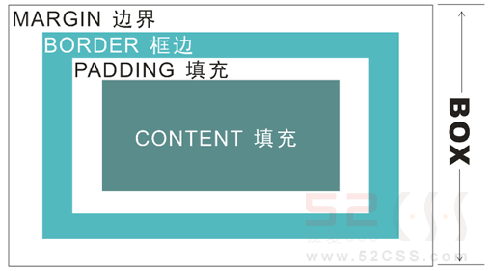
盒子模型
CSS中盒子模型的概念与此类似，CSS将网页中所有元素都看成一个个盒子
盒子模型的平面结构

Slide 35
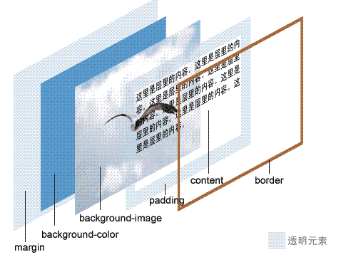
盒子模型
盒子模型的立体结构图

Slide 36
盒子属性
盒子模型中主要包括外边距、边框、内边距以及元素内容的宽高，前三个属性一般称为盒子属性
margin
类别 | 属性 | 含义 | 举例
四个方向 | margin-top | 上外边距 | margin-top: 1 px
 | margin-right | 右外边距 | margin-right: 2 px
 | margin-bottom | 下外边距 | margin-bottom : 2 px
 | margin-left | 左外边距 | margin-left: 1 px
缩写形式 | margin | 在一个声明中统一设置四个方向的外边距 | lpx 2px 3px 4px 上、右、下、左

Slide 37
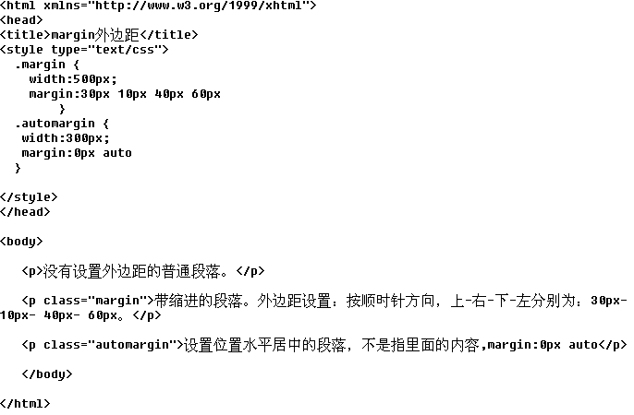
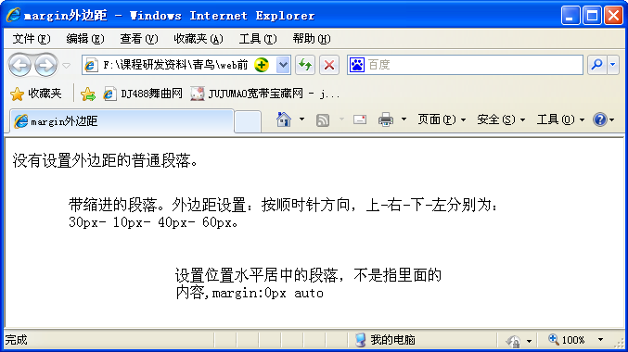
margin属性示例

Slide 38
盒子属性
border
边框比外边界稍复杂些，除四个边外，边框又细分为边框颜色、边框宽度、边框样式 (实线、虚线等）三方面的属性

Slide 39
border属性的详细信息
类别 | 属性 | 含义 | 举例
修饰属性 | border-color | 边框颜色 | border-color： #FF00FF
 | border-width | 边框宽度 | border-width： 2px
 | border-style | 边框样式，常用的取值如下。 none；默认值，无边框 solid；实线 dashed；虚线 | border-style： solid
四个方向 | border-top | 上边框 | border-top： 5px
 | border-right | 右边框 | border-right： 5px solid blue
 | border-bottom | 下边框 | border-bottom： 5px dotted
 | border-left | 左边框 | border-left： 5px
缩写形式 | border | 在一个声明中统一设置四个方向 的边框属性 | border： lpx solid red (设置四个方向的边框均为1像 素、红色、实线）
 | border-left 等 | 在一个声明中设置左边框的属性 | border-left： lpx solid red (设置左边框为1像素、红色、 实线）

Slide 40
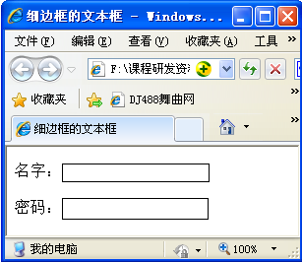
border属性示例
<head>
<title>细边框的文本框</title>
<style type="text/css">
.textBorder{
border-width:1px;
border-style:solid;}
</style>
</head>
<body>
<form action="" method="post">
<p>名字：<input name="fname" type="text" class="textBorder" /></p>
<p>密码：<input name="pass" type="password" class="textBorder" size="21" /></p>
</form>
</body>

Slide 41
盒子属性
padding(内边距)
边框确定以后，一般需设置边框与内容之间的距离，以便精确控制内容在盒子中的位置
类别 | 属性 | 含义 | 举例
四个方向 | padding-top | 内容与上边框之间的距离 | padding-top： 5px
 | padding-right | 内容与右边框之间的距离 | padding-right： 5px
 | padding-bottom | 内容与下边框之间的距离 | padding-bottom ： 5px
 | padding-left | 内容与左边框之间的距离 | padding-left： 5px
缩写形式 | padding | 在一个声明中统一设置四个方向的填充属性 | padding： 5px l0px 20px 40px (按顺时针方向，上填充5px，右填充 10px，下填充20px，左填充40px)

Slide 42
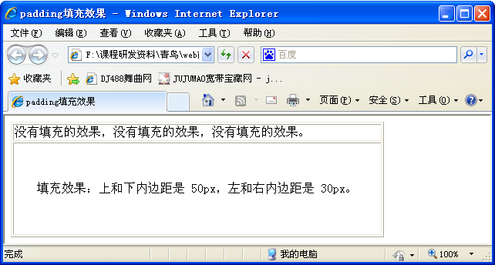
padding属性示例
<table border="1">
<tr>
<td>
没有填充的效果，没有填充的效果，没有填充的效果。
</td>
</tr>
<tr>
<td class="padding">
填充效果：上和下内边距是 50px，左和右内边距是 30px。
</td>
</tr>
</table>
<style type="text/css">
.padding{padding: 50px 30px}
</style>

Slide 43
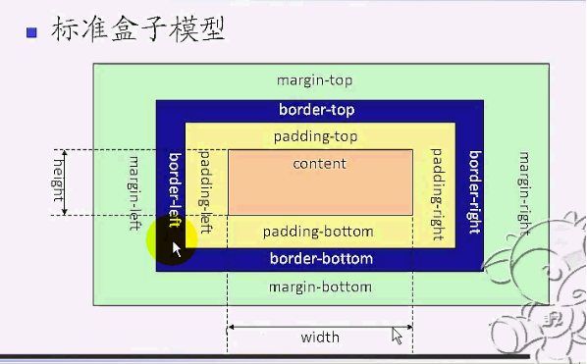
盒子模型小结

Slide 44
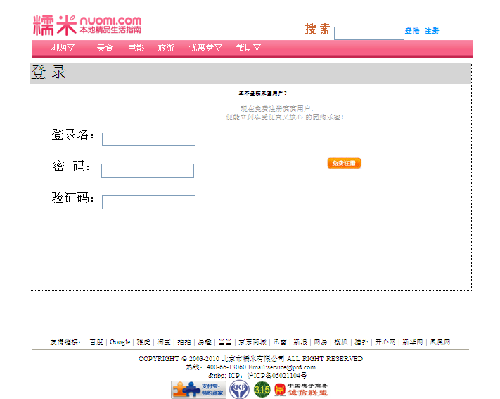
盒子模型用于页面布局
简单的页面布局的示例
第一块顶部部
第二块主体
第三块底部

Slide 45
盒子模型用于页面布局
分析：整个页面是水平居中，所以在外围增加一个等宽的上级容器（Container),其他块设为100%宽即可。
HTML内容结构：
<div id="container" >
<div id="header"></div>
<div id= "main"></div>
<div id="footer"></div>
</div>

Slide 46
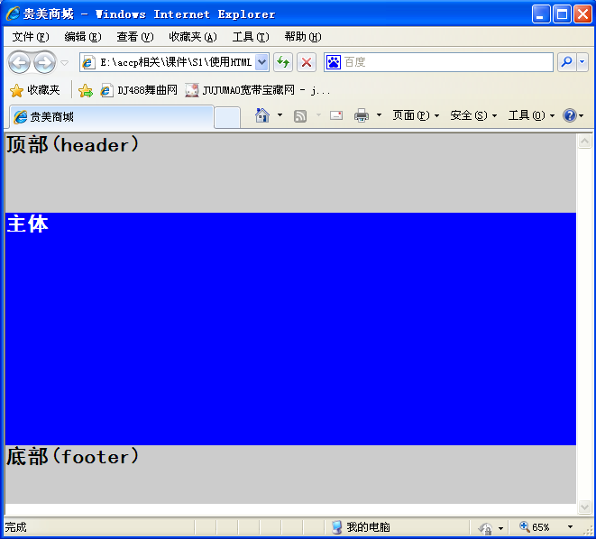
盒子模型用于页面布局
根据上述分析，我们分离出布局来

Slide 47
盒子模型用于页面布局
<title>贵美商城</title>
<style type="text/css">
body{margin:0px;padding:0px;}
div{font:bold 36px 黑体;color:#000;}
#container{width:980px;margin:0px auto;}
#header {width:100%;height:136px; background:#ccc;}
#main{width:100%;height:400px; background:blue; color:#fff;}
#footer{width:100%;height:100px; background:#ccc;}
</style>
</head>
<body>
<div id="container">
<div id="header">顶部(header)</div>
<div id="main">主体</div>
<div id="footer">底部(footer)</div>
</div> <!--container end-->

Slide 48
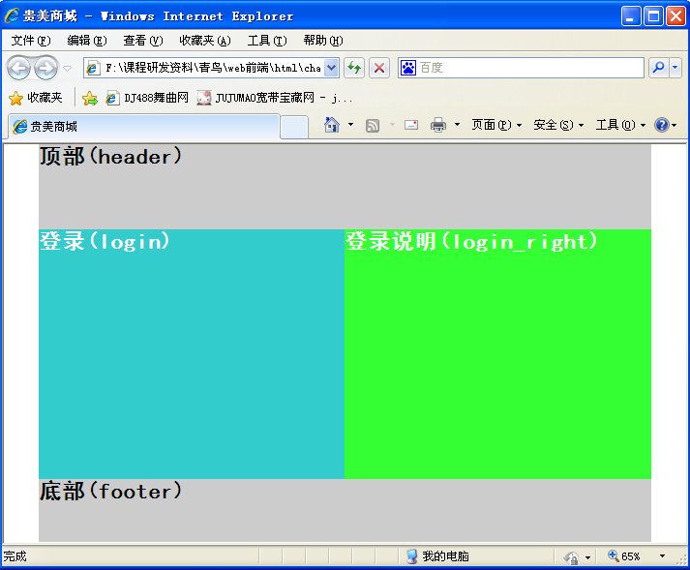
浮动属性
为什么要使用浮动属性
以上效果图中的main部分还需要分成左右两部分

Slide 49
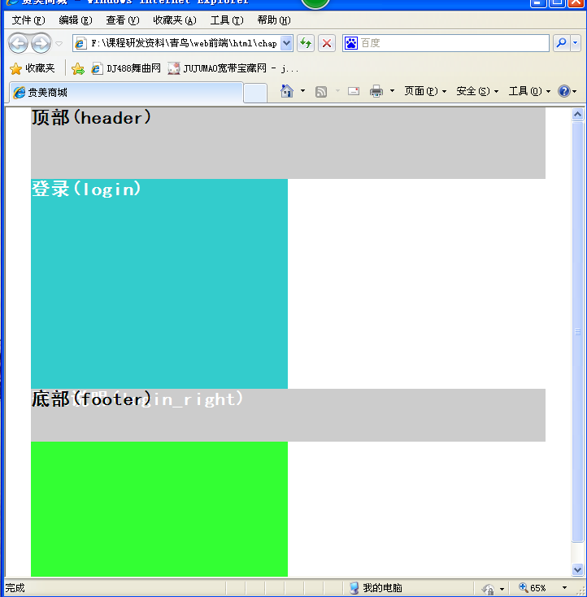
浮动属性
如果我们按照以下代码编写：
……
.login, .login_right{width:50%;height:100%;}
……
<div id="main">
<div class="login">登录(login) </div>
<div class="login_right" >登录说明(login_right) </div>
</div>
……

Slide 50
浮动属性
什么是浮动属性
可以使用"float:浮动方向"设置某个元素的浮动行为，该元素将脱离常规文档流，向左或向右移动，直到它的外边距碰到父元素（容器）的边框或另一个浮动元素的边框为止
常见的浮动设置 | 含义
float:left | 设置元素左浮动
float:right | 设置元素右浮动
float: none | 默认值，不浮动

Slide 51
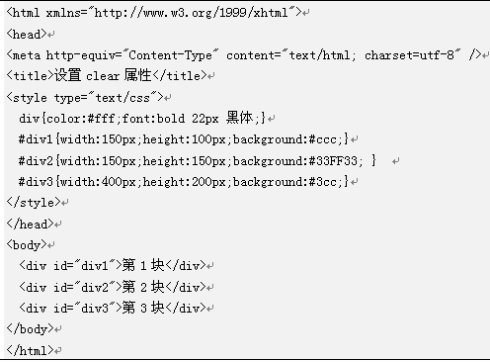
浮动属性的特点
块级元素（如<div>)设置浮动后将失去"独占一行"的特征

Slide 52
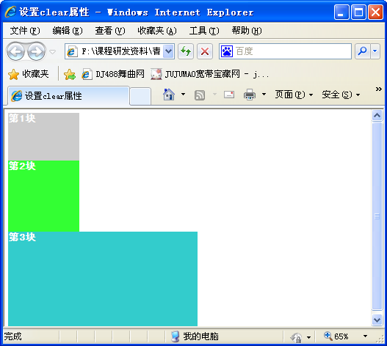
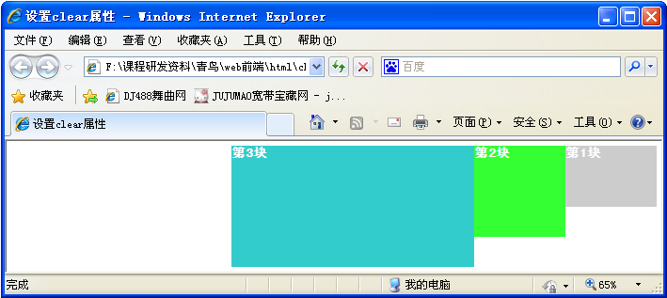
浮动属性的特点
块级元素（如<div>)设置浮动后将失去"独占一行"的特征

Slide 53
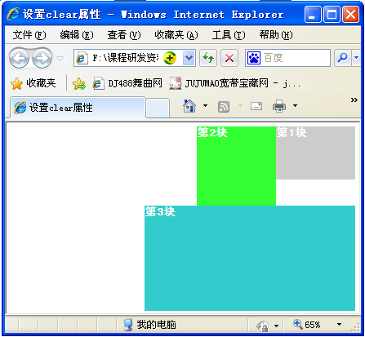
浮动属性的特点
浮动元素将紧贴上一个浮动元素（同方向）或父级元素的边框，如宽度不够将换行显示，缩小浏览器窗口的大小，还将发现第三个div块换行显示。

Slide 54
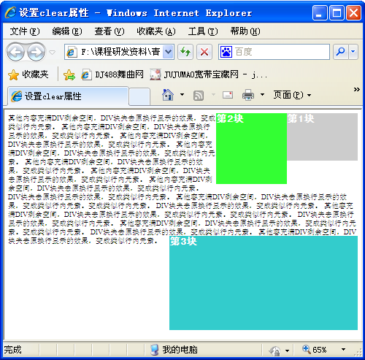
浮动元素的特点
浮动元素将占据行内元素的空间
我们做试验：修改代码，在第二个div块后加一些文本，对应的HTML代码如下。<div id="div2 " >第 2 块</div>

Slide 55
使用clear清除浮动
使clear清除浮动
在实际的页面布局应用中，有时需要强制换行显示，避免影响页面效果，这时就需要使用clear清除属性
常见的清除设置 | 含义
clcar:left | 在左侧不允许有浮动元素
clear right | 在右侧不允许有浮动元素
clear:both | 在左右侧均不允许有浮动元素
clear: none | 默认值，允许两侧都有浮动元素

Slide 56
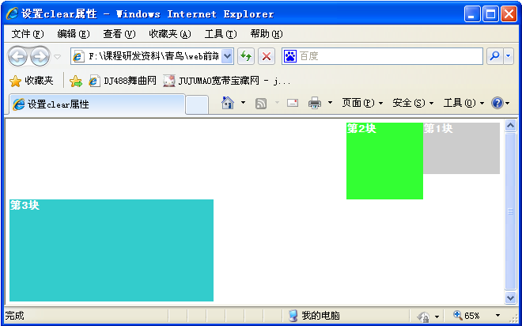
使用clear清除浮动
使clear清除浮动
在实际的页面布局应用中，有时需要强制换行显示，避免影响页面效果，这时就需要使用clear清除属性

Slide 57
超链接伪类样式
所谓伪类，就是不根据名字、属性、内容而根据标签处于某种行为或状态时的特征来修饰样式。
伪类 | 示例 | 含义 | 应用场景
a:link | a:link{color:#999;} | 未单击访问时的超链接样式 | 常用，超链接主样式
a:visited | a:visited{color:#333;} | 单击访问后的超链接样式 | 需区分是否已被访问
a:hover | a:hover{color:#ff7300;} | 鼠标悬浮其上的超链接样式 | 常用，实现动态效果
a:active | a:active {color:#999;} | 鼠标单击未释放的超链接样式 | 少用，一般与link —致

Slide 58
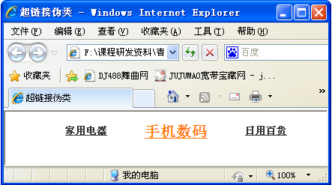
超链接伪类样式
所谓伪类，就是不根据名字、属性、内容而根据标签处于某种行为或状态时的特征来修饰样式。

Slide 59
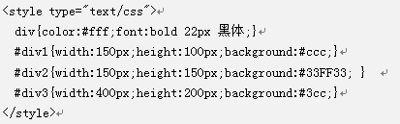
如何应用样式
内部样式表
外部样式表
把CSS代码单独写在另外一个或多个css文件中，需要用时在<head>中通过<link/>标签引用
<link rel ="stylesheet" type="text/css" href="css 文件地址"/>

Slide 60
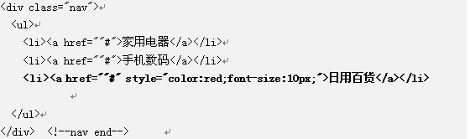
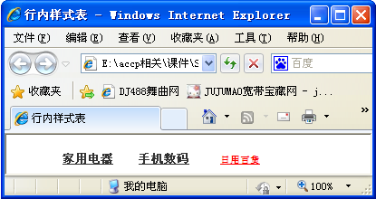
如何应用样式
行内样式
某些情况下，我们需要对特定某个标签进行单独设置，最直观的方法就是在标签的属性内直接设置

Slide 61
样式优先级
CSS中规定的优先级规则为
行内样式表>内部样式表>外部样式表。
ID选择器>类选择器>标签选择器。

Slide 62
典型的局部布局
div-ul(ol)-li：常用于分类导航或菜单等场合。
div-dl-dt-dd:常用于图文混编场合。
table-tr-td:常用于规整数据的显示场合。
form-table-tr-td ：常用于表单布局的场合。

Slide 63
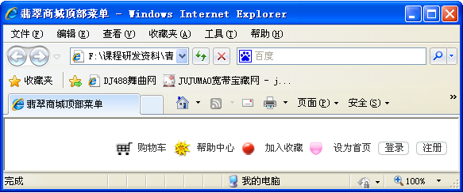
div-ul(ol)-li

Slide 64
div-ul(ol)-li
<div class="top_menu">
<ul>
<li class="pic pic1"></li>
<li class="text"><a href="#">购物车</a></li>
<li class="pic pic2"></li>
<li class="text"><a href="#">帮助中心</a></li>
<li class="pic pic3"></li>
<li class="text"><a href="#">加入收藏</a></li>
<li class="pic pic4"></li>
<li class="text"><a href="#">设为首页</a></li>
<li class="pic btn text"><a href="#">登录</a></li>
<li class="pic btn text"><a href="#">注册</a></li></ul>
</div>

Slide 65
div-ul(ol)-li
.top_menu{float:right;}
.top_menu ul{list-style:none;}
.top_menu ul li{float:left;}
.top_menu ul li a{font:12px/26px 宋体;color:#333333;text-decoration: none;}
.top_menu ul li a:hover{color:#ff7300;}
.pic{width:28px;height:26px;background:url(../images/icon.gif) no-repeat;}
.pic2{background-position:-28px 0px;}
.pic3{background-position:-84px 0px;}
.pic4{background-position:-112px 0px;}
.text{padding:0px 5px;text-align:center;}
.btn {width:38px;background-position:0px -25px;}

Slide 66
div-dl-dt-dd 局部布局
对HTML内容结构分析如下。
本例的图文混编结构，图片和文字关系密切，采用div-dl-dt-dd结构描述。
每行的图文结构都对应一个dl-dt-dd结构，易于扩展。
根据图片和文字的关系，本例<dt>放图片，<dd>字，<dl>结构作为容器。
对CSS样式修饰分析如下。
浮动：<dd>内的文字和<dt>内的图片排列在同一行，所以应设置<dt>左浮动。
调整<dd>宽高与行高实现文字垂直居中，用盒子属性修饰出实际效果。

Slide 67
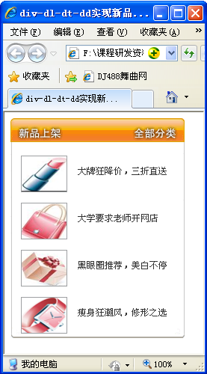
div-dl-dt-dd 局部布局
<div id="right">
<dl>
<dt><img src="images/1.png" alt="alt" /></dt>
<dd><a href="#">大牌狂降价，三折直送</a></dd>
</dl>
<dl>
<dt><img src="images/2.png" alt="alt" /></dt>
<dd><a href="#">大学要求老师开网店</a></dd>
</dl>
…….
</div> <!--right end-->
32px
60px
80px

Slide 68
div-dl-dt-dd 局部布局
#right{width:250px;height:270px;padding-top:32px;
background:url(../images/bg.gif) no-repeat;}
#right dl dt{float:left;margin:0px;width:90px;padding:2px 0px;text-align:center;}
#right dl dt img{border:1px solid #9ea0a2;width:60px;height:47px;vertical-align:middle;}
#right dl dd a{font:12px/47px 宋体;color:#333;text-decoration: none;}
#right dl dd a:hover{color:#ff7300;}

Slide 69
多选择器的常用符号及组合
符号 | 中文 | 示例 | 含义
 | 空格 | div ul{list-style:none;} | <div>内的<ul>元素样式
， | 逗号 | div，ul {text-align: center;} | <div>和<ul>元素采用相同样式
# | id标识符 | #nav {width: 100%;} | id为“nav”的元素样式
. | 类标识符 | .pic{background:url(bg.gif);} | 类名为pic的元素样式
: | 冒号 | a:hover{#ff0;} | <a>标签的hover伪类样式
li. | 标签+类 | li.pic{width:28px;} | 类名为pic的<1i>标签样式
div # | 标签+id | div#nav {text-align:center;} | id为“nav”的<div>标签样式
# . | id+空格+类 | #nav .pic {border: lpx;} | id为“nav”元素内的pic类样式
# . , | id+空格+类+逗号 | #nav .pic,#nav .text{height:26px;} | id为“nav”元素内的pic和text 类，都采用相同样式

Slide 70
总结
使用CSS可以实现W3C提倡的结构和样式分离的思想，这样做的好处包括：利于 团队开发，精确控制页面，提高开发效率，利用搜索引擎搜索等。
CSS样式规则采用选择器、属性、属性值进行描述。
选择器即为被修饰的对象，常用的三类选择器有以下三类。

Slide 71
总结
标签选择器，直接用标签名方式定义。
类选择器，先为标签设置属性class="类别名"，后用.（英文句号）+类别名方式定义。
ID选择器，先为标签设置属性后用#+类别名方式定义。
盒子模型是页面布局的基础，它包括外边距、边框、内边距以及元素的宽高等属性。
流行的DIV+CSS布局采用语义化的<div>标签组织XHTML结构，使用CSS中的盒子模型描述宽、高、内边距等CSS样式。

Slide 72
总结
盒子具有如下三个属性。
border (边框）：盒子外壳本身的宽度。
padding (内边距）：内容与边框间的距离。
margin (外边距）：盒子与其他盒子之间的距离。
float (浮动）的属性如下。
float通常用于让块级元素横向紧挨排列或实现特殊排序，而非独占一行。
float属性常用的三个取值为left、right, none。

Slide 73
总结
超链接伪类有以下几种。
a:link
a :hover
a: visited
a:active
样式有三种应用方式、外部样式表、内部样式表、行内样式，其中外部样式实现了 内容和样式的彻底分离，是主流的应用方式。

Slide 74
总结
各类样式的优先级如下。
行内样式表>内部样式表>外部样式表。
ID选择器>类选择器>标签选择器。

